Slide 1
Vzdělávací oblast: Jazyk a jazyková komunikace Vyučovací předmět: Český jazyk a literatura Ročník: 9. ročník Anotace: Jan Skácel životopis, básnické sbírky, témata básní, ukázka poezie
Podpora vzdělávání v ZŠ Židlochovice Autor materiálu: Mgr. Petra Karpíšková Vytvořeno: prosinec 2011

Slide 2
Jan Skácel
* 1922 Vnorovy u Strážnice
+ 1989 Brno

Slide 3
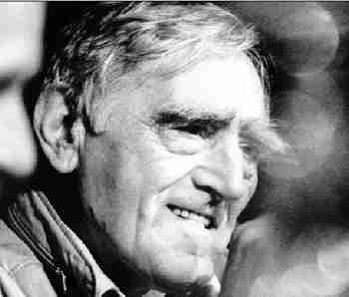
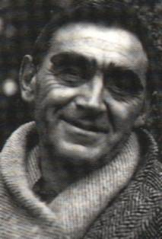
Jan Skácel
otec učitel a legionář
za války totálně nasazen v Rakousku
(v tunelech v Alpách)
FF MU v Brně, kulturní rubrika v Rovnosti
70. léta – krize, bez zaměstnání, nemocen, vyslýchán STB
80. léta – zákaz publikování
publikoval v samizdatu a u Škvoreckých v Torontu
jeho přítelem byl básník Oldřich Mikulášek (oženil se s jeho bývalou ženou)
v Itálii dostal Petrarcovu cenu

Slide 4
Básnické sbírky
Kolik příležitostí má růže (1957)
Co zbylo z anděla (1960)
Jak šel brousek na vandr (1961)
Pohádka o velkém samovaru (1961)
Jedenáctý bílý kůň (1964 , próza)
Smuténka (1965)
Kam odešly laně (1985)
Kdo pije potmě víno (1988)
Proč ten ptáček z větve nespadne (1988)

Slide 5
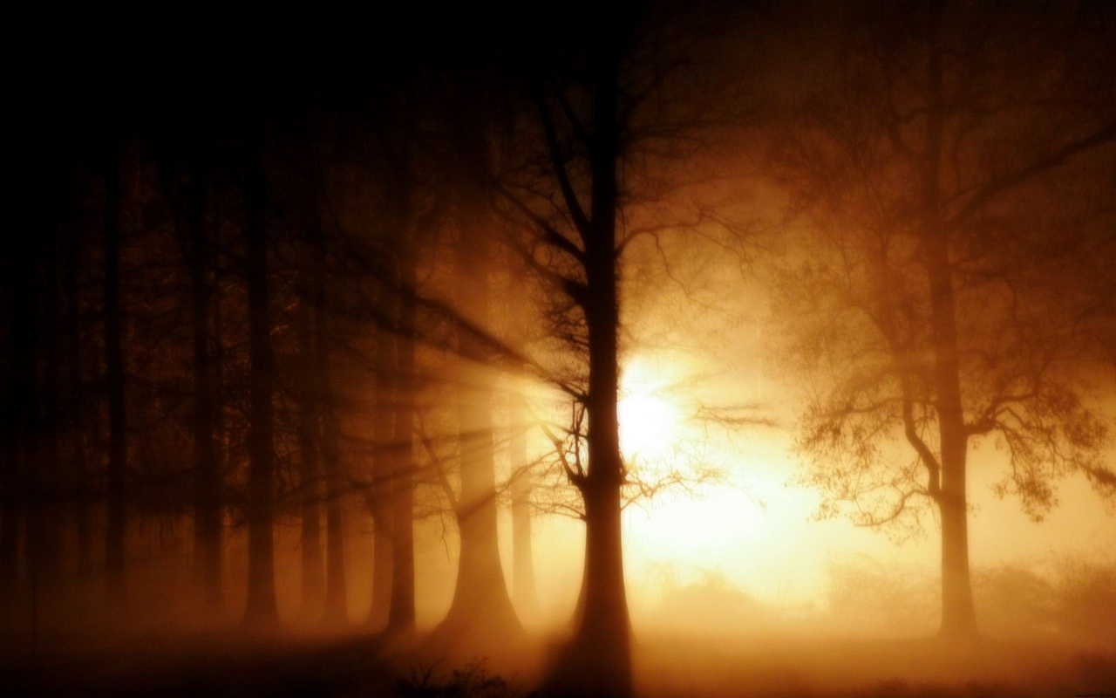
Témata básní:
ticho, andělé, příroda, čas, smrt
Básnické prostředky:
metafory, personifikace
Zachycuje atmosféru okamžiku.
Odkazuje na lidové písně.
Existenciální poezie
Čtyřverší

Slide 6
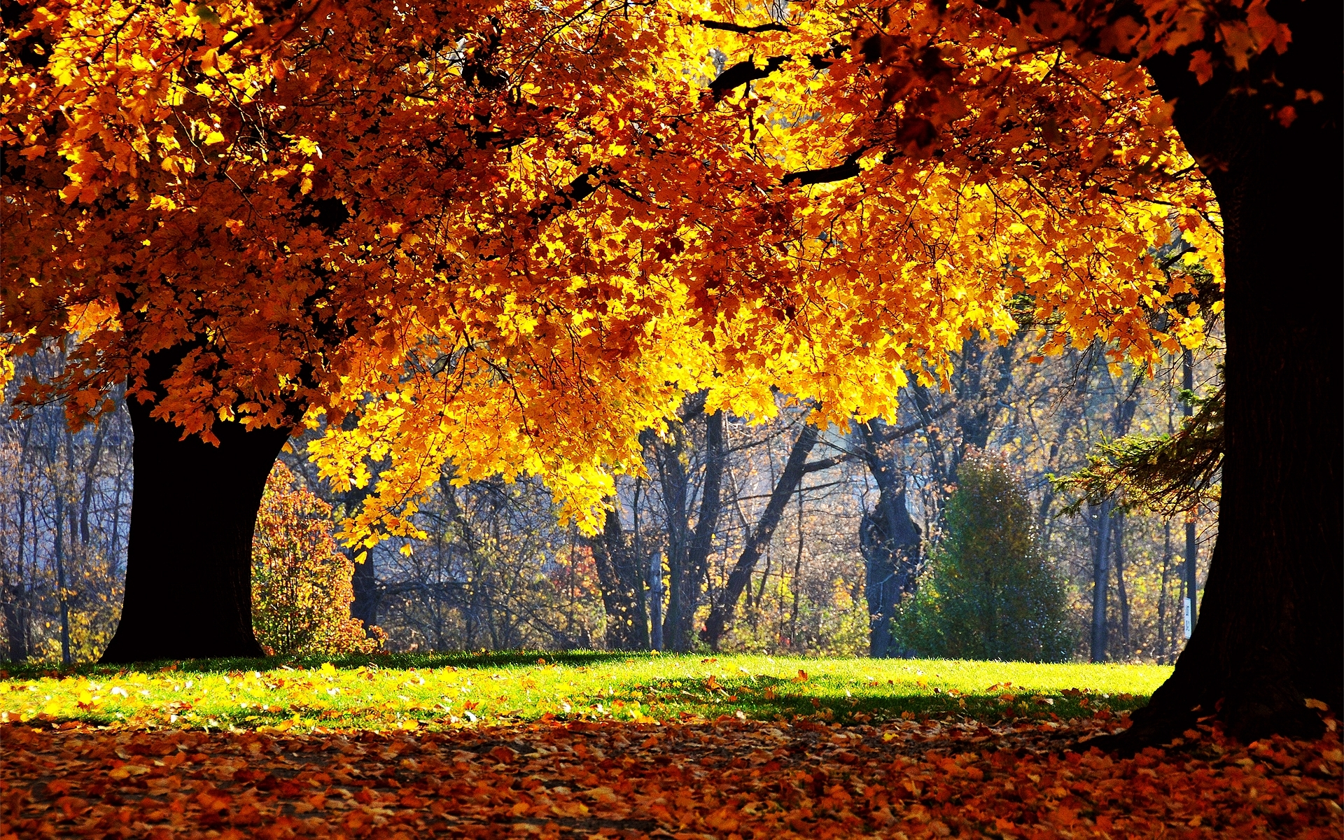
Babího léta dlouhá nit bílá a za časného rána z obruby léta odpáraná nutí nás přemýšlet a snít Ve chvíli žluté jako dým kdy léto naposledy klame do jehel ticho navlékáme do jehel s ouškem zlomeným.

Slide 7
Poezie

Slide 8
Použité zdroje
Jan Skácel. In Wikipedia : the free encyclopedia [online]. St. Petersburg (Florida) : Wikipedia Foundation, 22.12.2004, last modified on 29.11.2011 [cit. 2011-12-09]. Dostupné z WWW: <http://cs.wikipedia.org/wiki/Jan_Skácel>.
SKÁCEL, Jan. Básně. Třebíč : Akcent - Blok, 1998. 285 s.
Obrázky [cit. 9. 12. 2011]
http://www.myhdwallpapers.net/wallpapers/Birch-reflection-painting-1280x800.jpg
http://www.rotrekl.cz/images/Poezie/Skacel2.jpg
http://obrazku.cz/obr693046_skacel.jpg
http://hdwallpapersdesktop.com/wallpapers/wp-content/uploads/2011/10/04/October-woods-wallpaper-autumn-forest-trees-landscapes1.jpg
http://www.desktopnexus.com/dl/inline/50434/1280x800/Ghost_Fog_2560_1600.jpg?nocache=50888

